Slide 1

交叉作业
安全管理培训

Slide 2
前 言
交叉作业是指在同一工作面进行不同的作业，或者是在同一立体空间不同的作业面进行不同或相同的作业。施工现场经常有上下立体交叉的作业，以及处于空间贯通状态下同时进行的高处作业，这些都属于交叉作业的范畴，极易发生坠物伤人、高处坠落、物体打击等安全事故。因此，针对交叉作业施工现场和人员，在遵守文明施工一般安全要求的基础上，还应遵守交叉作业中相互安全防护措施。

Slide 3
目录页
第一部分
交 叉 作 业 基 本 概 念
第二部分
交 叉 作 业 防 范 措 施
第三部分
现 场 交 叉 作 业 管 理
第四部分
交 叉 作 业 事 故 案 例

Slide 4
交叉作业基本概念
/01

Slide 5
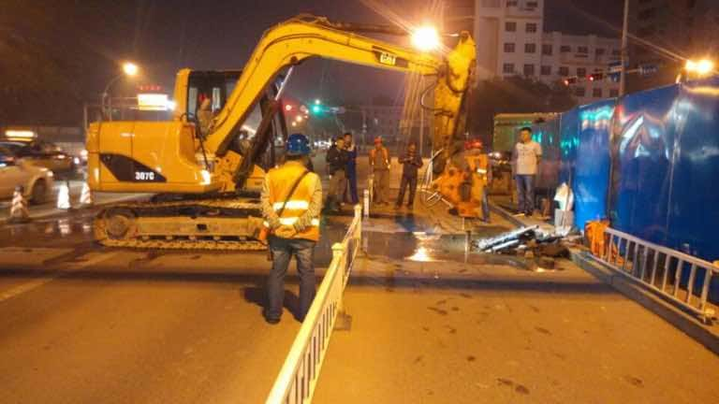
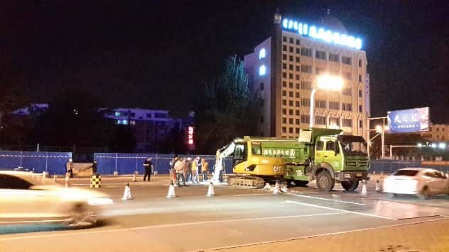
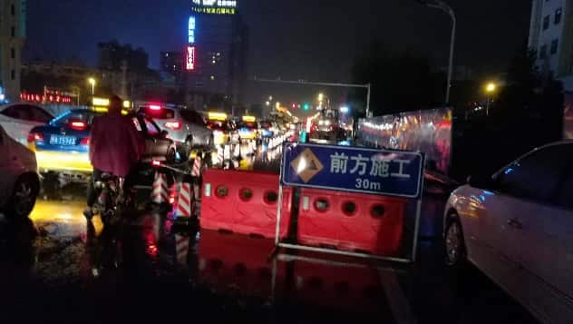
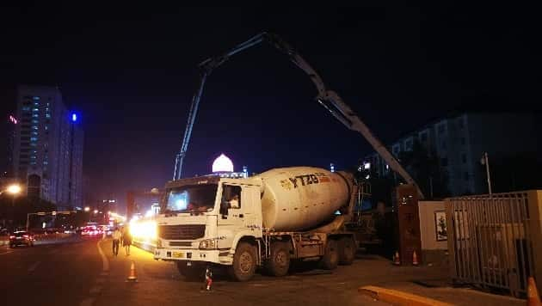
1.1交叉作业的定义
现阶段，由于交叉作业相关研究较少，暂时无非常权威的明确的定义，经过查阅相关资料，对于交叉作业的定义，主要有以下几种描述：
定义一：交叉作业是在同一工作面进行不同的作业，或者是在同一立体空间不同的作业面进行不同或相同的作业。
定义二：交叉作业指两个以上生产经营单位在同一作业区域内进行生产经营活动。

Slide 6
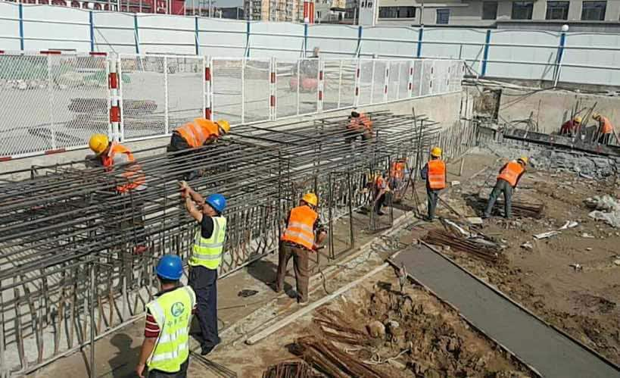
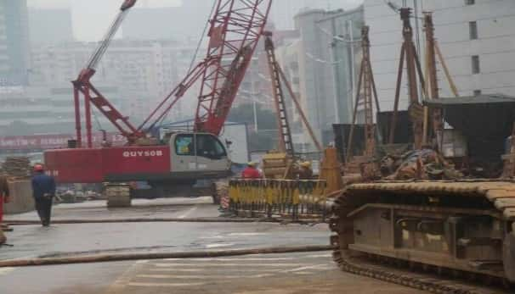
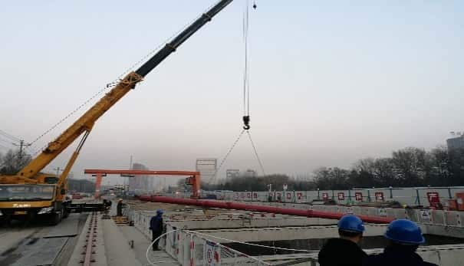
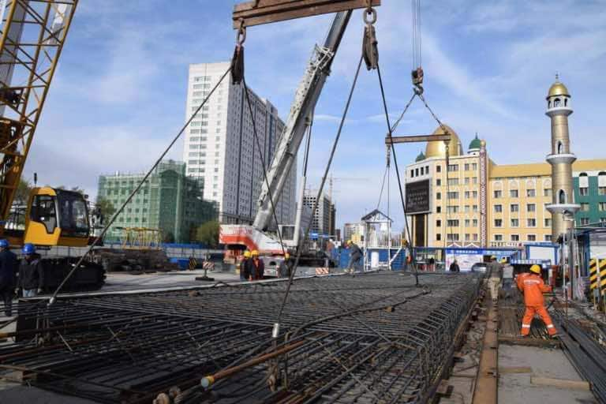
1.1交叉作业的定义
定义三：凡一项作业可能对其他作业造成危害、不良影响或对其他作业人员造成伤害的作业均构成交叉作业。
定义四：交叉作业的范围是指在同一作业区域内进行的有关工作，可能危及对方生产安全和干扰其工作的。
定义五：交叉作业是指两种或以上不同工种的人在同一个工作场地内同时或者交替作业。

Slide 7
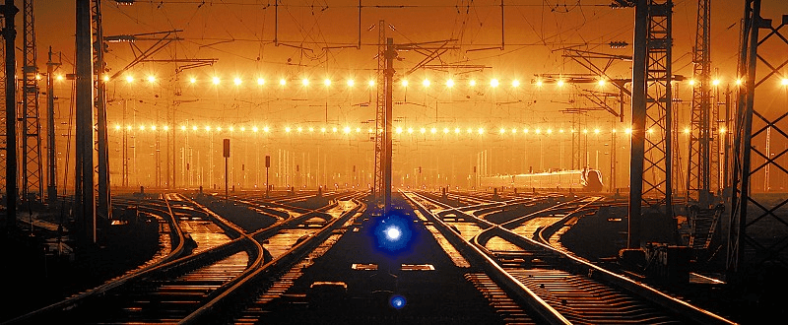


1.2交叉作业要素
两组以上作业人员
互相干扰
从前述五种定义中我们可以总结出，所有交叉作业均含有两个必要的条件，一是要有两组以上作业人员，二是他们存在互相干扰的情况。满足这两个条件，就构成交叉作业。

Slide 8

1.3交叉作业分类
水平交叉作业
两组以上作业人员在施工现场的
同一作业层内，存在的互相干扰
的作业状态
立体交叉作业
两组以上作业人员在施工现场的上下不同层次，存在的互相干扰的作业状态。

Slide 9

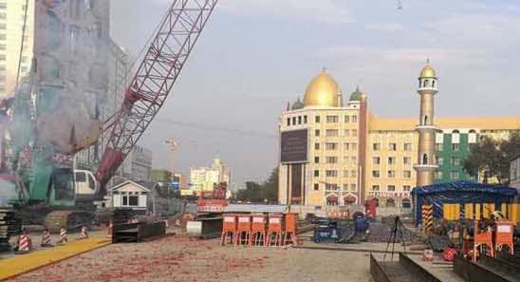

1.4交叉作业特点
地铁施工工序复杂，受作业空间、工程进度，技术条件等因素限制，施工现场存在大量的交叉作业情况。交叉作业往往涉及不同的施工方，因此其具有安全隐患多，管理难度大，事故后果严重等特点。

Slide 10
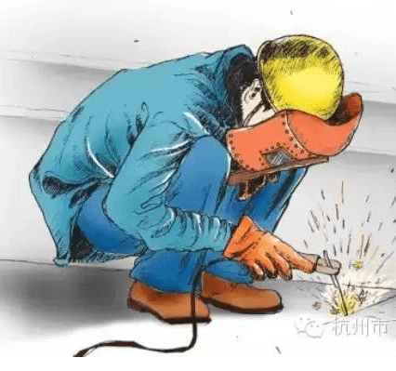
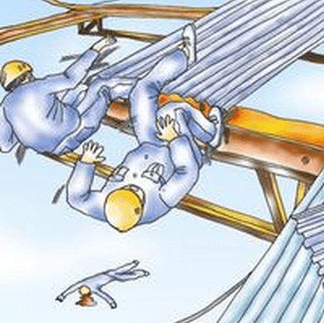
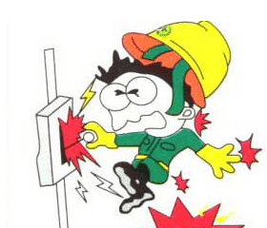
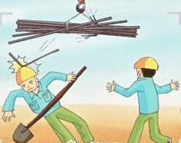
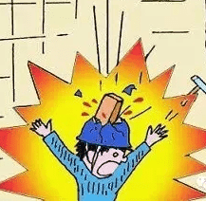
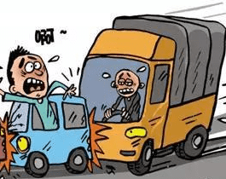
1.5交叉作业危害
高处坠落
起重伤害
危害
危害
灼 烫
物体打击
触 电
车辆伤害

Slide 11
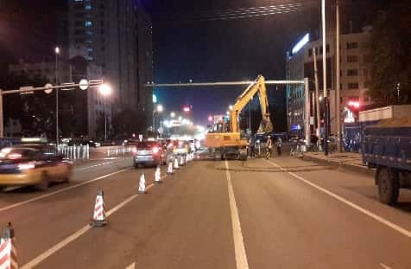
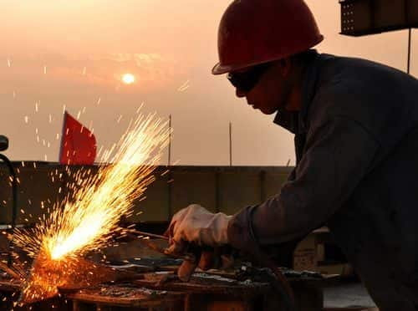
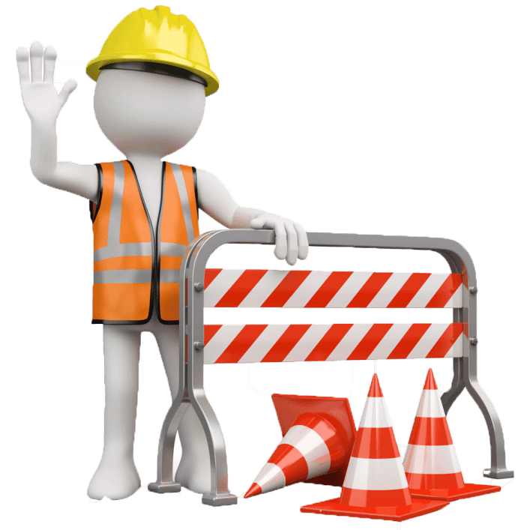
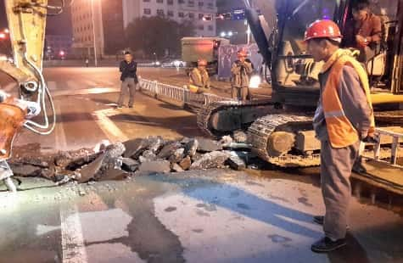
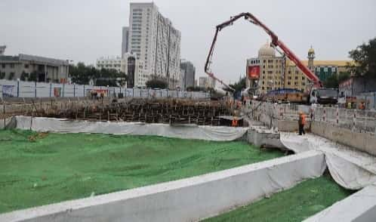
1.6交叉作业原则
合理安排 尽量避免 互相配合
建立联系 明确责任 签订协议
教育交底 措施到位
监督检查 应急救援

Slide 12
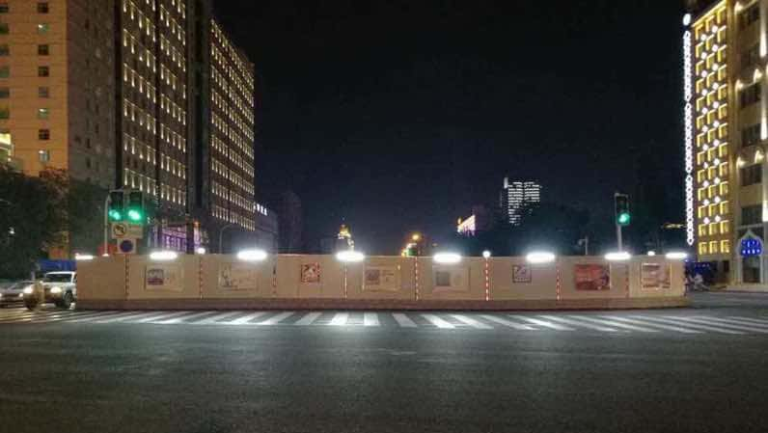

第四十五条
两个以上生产经营单位在同一作业区域内进行生产经营活动，可能危及对方生产安全的，应当签订安全生产管理协议，明确各自的安全生产管理职责和应当采取的安全措施，并指定专职安全生产管理人员进行安全检查与协调。
《安全生产法》
交叉作业五项原则

Slide 13
1.6交叉作业原则/之一
施工各方在同一区域内施工，应互相理解，互相配合，建立联系机制，及时解决可能发生的安全问题，并尽可能为对方创造安全施工条件、作业环境。
干扰方应向被干扰方提供施工计划，被干扰方据此提前安排施工，以减少干扰所带来的损失；如双方无法协调一致，或被干扰方必须停工时，则应报请上级管理部门帮助协商解决。

Slide 14

1.6交叉作业原则/之二
在同一作业区域内施工应尽量避免交叉作业，在无法避免交叉作业时，应尽量避免立体交叉作业。
双方在交叉作业或发生相互干扰时，应根据该作业面的具体情况共同商讨制定安全措施，明确各自的职责。

Slide 15

1.6交叉作业原则之三
因施工需要进入他人的作业场所，必须以书面形式（交叉作业通知单）向对方申请：
说明作业性质、时间、人数、动用设备、作业区域范围、需要配合事项。

Slide 16
1.6交叉作业原则/之三
其中必须进行告知的作业有：
土石方开挖
爆破作业
设备（结构）安装
起重吊装
高处作业
模板安装
脚手架搭设拆除
焊接（动火）作业
施工用电
材料运输

Slide 17

1.6交叉作业原则/之四
双方应加强从业人员的安全教育和培训，提高从业人员作业的技能、自我保护意识，预防事故发生的应急措施和综合应变能力，做到四不伤害。

Slide 18

1.6交叉作业原则之五
双方在交叉作业施工前，应当互相通知或告知对方本班施工作业的内容、安全注意事项。
当施工过程中发生冲突和影响施工作业时，各方要先停止作业，保护相关方财产、周边建筑物及水、电、气、管道等设施的安全；由各自的负责人或
安全管理负责人进行协商处理。
施工作业中各方应加强安全检查，对发现的隐患和可预见
的问题要及时协调解决，消除安全隐患，确保施工安全和工程质量。

Slide 19
交叉作业防范措施
/02

Slide 20

2.1 交叉作业主要存在问题
各种作业开始前缺乏沟通
各工种由于专业分工不同，往往只考虑了本专业作业的注意事项，在进入同一作业区域时只是相互打个招呼，而对可能影响到其它工种作业的事项缺乏预想。
1

Slide 21

2.1 交叉作业主要存在问题
进入同一区域作业工种过多
由于作业时间有限，在同一区域内有时要进入几个工种作业人员，而管理作业的部门为了完成作业计划也可能在同一个时间段内安排批准了多个工种作业。
2

Slide 22

2.1 交叉作业主要存在问题
3
先结束作业人员对未完成作业人员缺乏交接
在同一区域或设备上作业的多个工种，有的先完成了作业任务，就直接撤出，有的甚至在作业完成后改变了设备原有状态就直接撤出，这对于其他作业人员在不知情的条件下继续作业也是一种妨碍。

Slide 23
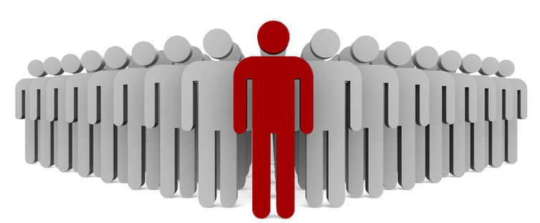
2.1 交叉作业主要存在问题
交叉作业现场没有统一管理
交叉作业双方可能分属不同的作业班组，不同的项目，不同的施工单位，甚至于不同的行业，互相之间缺乏沟通，安全责任不明确，互相推诿，同时各单位对于作业和安全管理规定不同，对于交叉作业安全带来隐患。
4

Slide 24

2.2 交叉作业安全管理措施
1
施 工 准 备 阶 段
单击此处添加文字内容
2
施 工 作 业 阶 段
单击此处添加文字内容

Slide 25


2.2.1施工准备阶段：
1、编制施工组织设计和专项施工方案：明确交叉作业施工顺序，做好计划，合理调配，尽量避免交叉作业，无法避免时，应避尽量免立体交叉作业，均无法避免时，应尽量减少相互干扰，保证安全距离，指定安全防护措施，并考虑大风等不利条件对施工影响。

Slide 26


2.2.1施工准备阶段：
2、编制作业指导书，并对施工班组进行工程技术交底，告知班组施工作业的内容、组织安排、技术指标及相关注意事项。

Slide 27
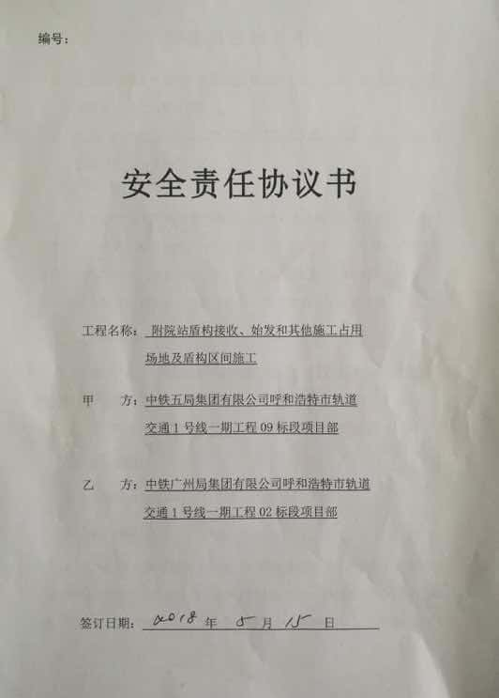


2.2.1施工准备阶段：
3、施工各方之间签订施工安全协议，明确各自的安全职责和应当采取的安全措施，做到职责清楚，分工明确，保证施工安全。

Slide 28


2.2.1施工准备阶段：
4、加强从业人员的安全教育和培训，作业前对作业人员进行岗前安全教育和安全技术交底工作，提高从业人员的技能，自我保护意识，预防事故发生的应急措施和综合应变能力。

Slide 29

2.2.1施工准备阶段：
5、禁止酒后作业，禁止违章作业，禁止违章指挥，定期为工人体检避免患有职业禁忌症人员上岗作业，特种作业人员必须持证上岗。

Slide 30

2.2.1施工准备阶段：
6、编制应急预案，明确应急救援的范围和体系，使应急准备和应急管理不再是无据可依、无章可循。定期组织演练，提高风险防范意识，熟悉应急程序，掌握应急技能，逐步完善，降低事故的危害程度。

Slide 31
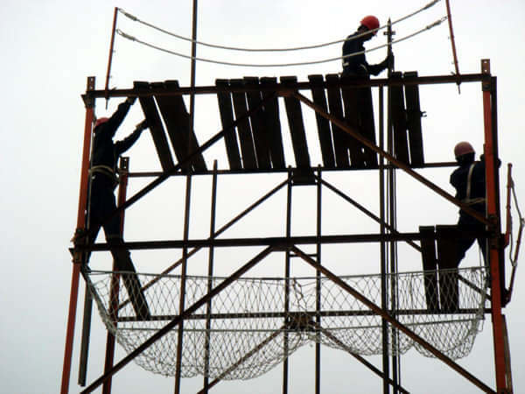
2.2.2施工作业阶段
1、作业人员安全防护用品佩戴齐全，并按照要求正确使用，高处作业人员配有工具袋，设置工具箱，施工机具固定牢固，禁止乱抛杂物，禁止手对手传递工具。

Slide 32
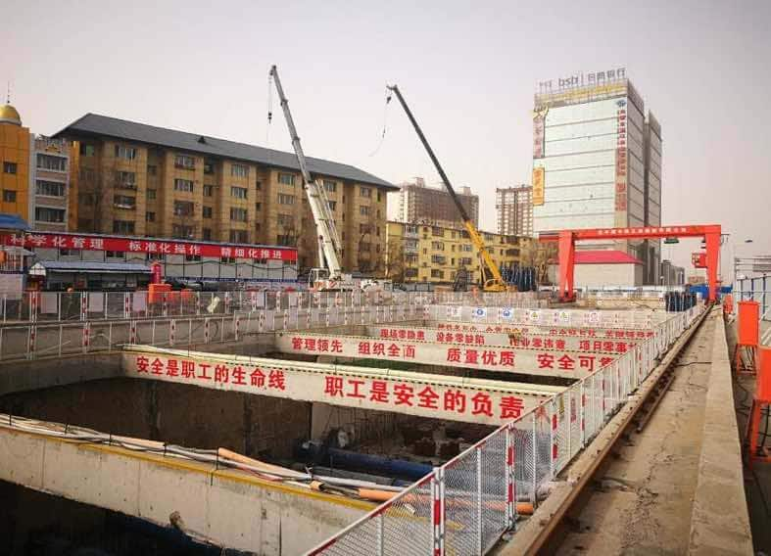
2.2.2施工作业阶段
2、进行高处作业、起重作业、模板安装拆除、脚手架搭设拆除等作业项目时，应对施工区域采取全封闭、隔离措施，应设置安全警示标识，警戒线并派专人警戒指挥，防止高空落物、吊物坠落等危及下方人员和设备的安全。

Slide 33
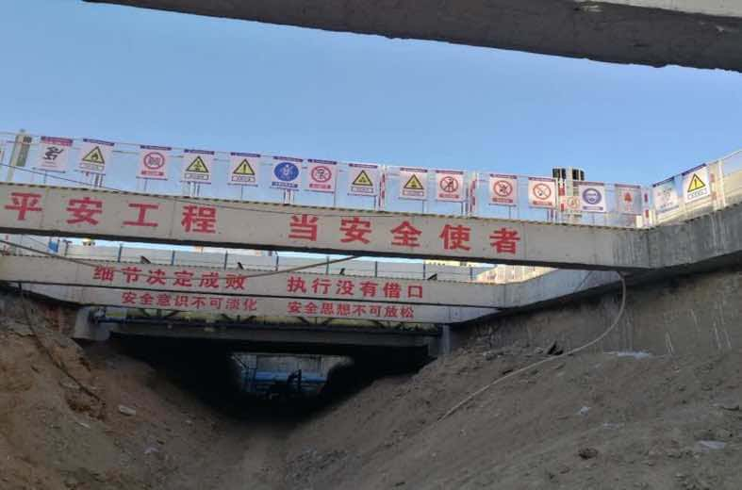
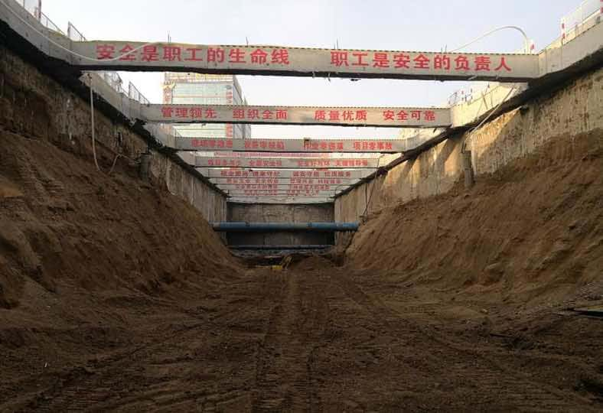
2.2.2施工作业阶段
3、在同一区域内进行土石方开挖时，必须按设计规定坡比放坡，做好施工现场的防护，设置安全警示标志。

Slide 34
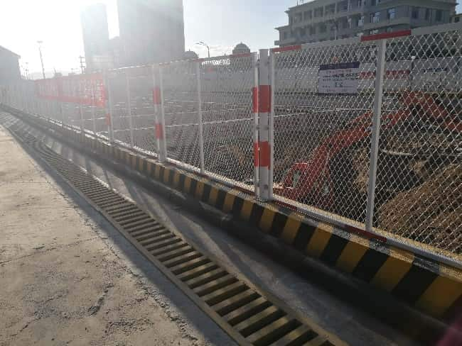
2.2.2施工作业阶段
4、做好现场排水措施，并及时清理边坡浮碴，不准堵塞作业通道，确保畅通，弃碴堆放应安全可靠。

Slide 35
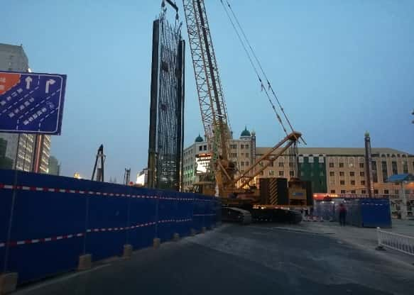
2.2.2施工作业阶段
5、在同一作业区域内进行起重吊装作业时，应充分考虑对各方工作的安全影响，制定起重吊装方案和安全措施。

Slide 36
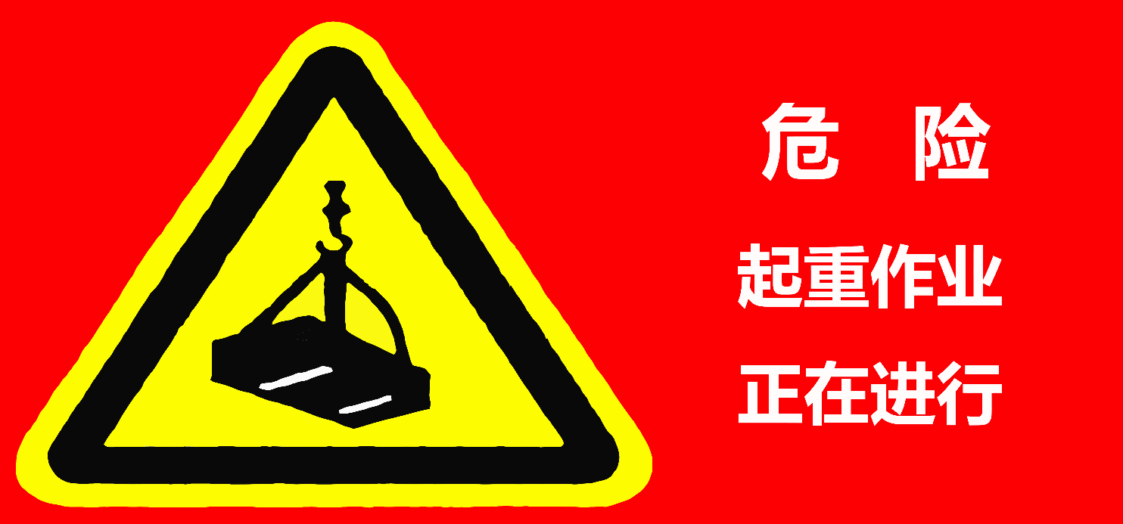
2.2.2施工作业阶段
指派专业人员负责统一指挥，检查现场安全和措施符合要求后，方可进行起重吊装作业。指挥人员站位应便于指挥和瞭望，不得与起吊路线交叉，作业人员与被吊物体必须保持有效的安全距离。索具与吊物应捆绑牢固、采取防滑措施，吊钩应有安全装置；吊装作业前，指挥员通知有关人员撤离（与起重无关的人员不准进入
作业现场，吊物运行路线下方所有人员应
无条件撤离），确认吊物下方及吊物行走
路线范围无人员及障碍物，方可起吊。

Slide 37
2.2.2施工作业阶段
6、在同一作业区域内进行焊接（动火）作业时，作业方必须事先通知对方作好防护，并配备合格的消防灭火器材，消除现场易燃易爆物品。

Slide 38
2.2.2施工作业阶段
无法清除易燃物品时，应与焊接（动火）作业保持适当的安全距离，并采取隔离和防护措施。
上方动火作业（焊接、切割）应注意下方有无人员、易燃、可燃物质，并做好防护措施，遮挡落下焊渣，防止引发生火灾。
焊接（动火）作业结束后，作业单位必须及时、彻底清理焊接（动火）现场，不留安全隐患，防止焊接火花死灰复燃，酿成火灾。

Slide 39
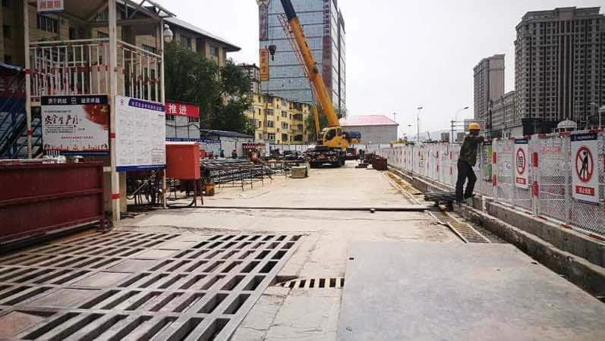
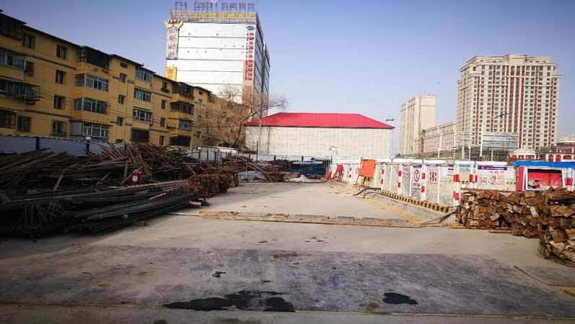
2.2.2施工作业阶段
7、各方应自觉保障施工道路、消防通道畅通，不得随意占道。

Slide 40
2.2.2施工作业阶段
凡因施工需要进行交通封闭或管制的，必须报项目部审批，且一般应在30分钟内恢复交通。
运输超宽、超长物资时必须确定运行路线，确认影响区域和范围，采取防范措施（警示标识、引导人员监护），防止碰撞其他物件与人员。
车辆进入施工区域，须减速慢行，确认安全后通行，不得与其他车辆、行人争抢道。

Slide 41
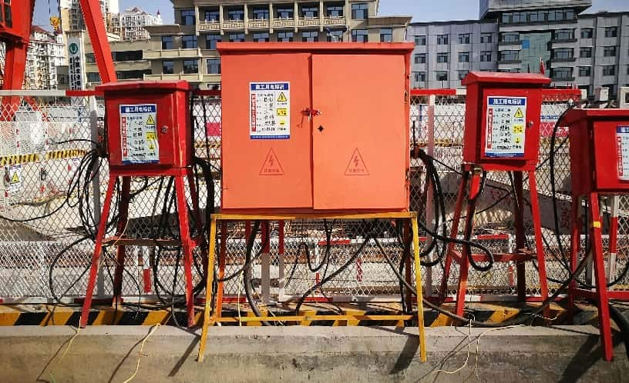
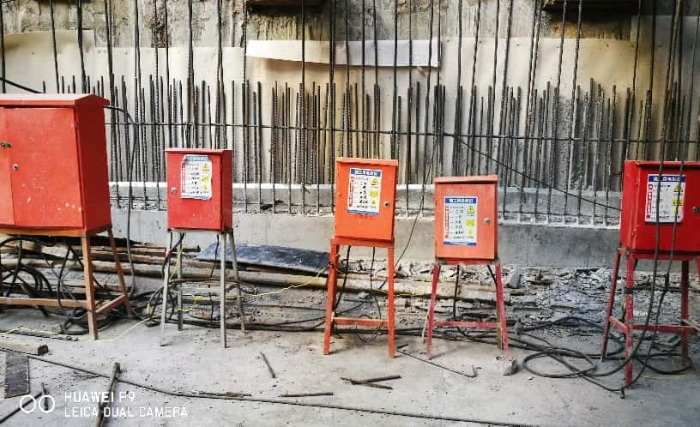
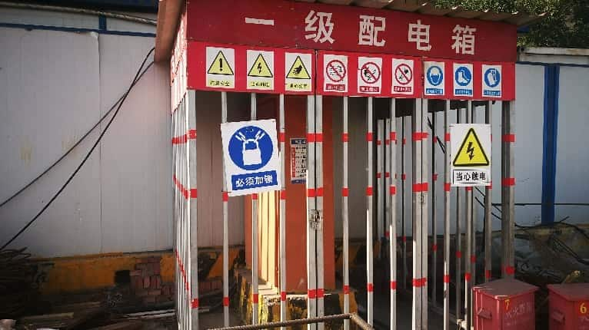
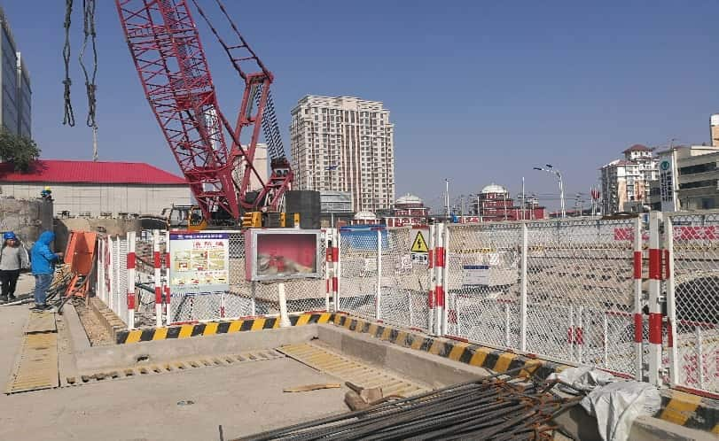
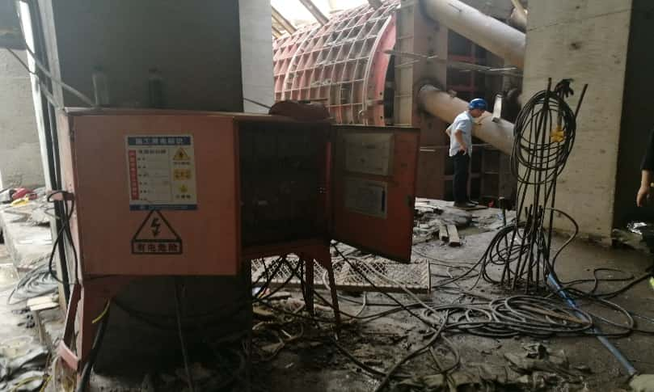
2.2.2施工作业阶段
8、同一区域内的施工用电，应各自安装用电线路。
左图为共用的总配箱，上图为既有电线路，下图为新增电线路
各方必须做好用电线路隔离和绝缘工作，互不干扰。

Slide 42
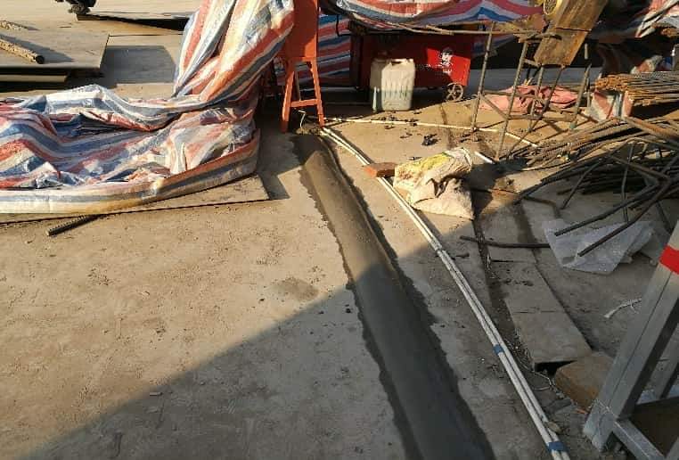
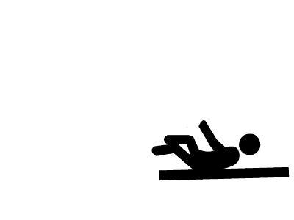
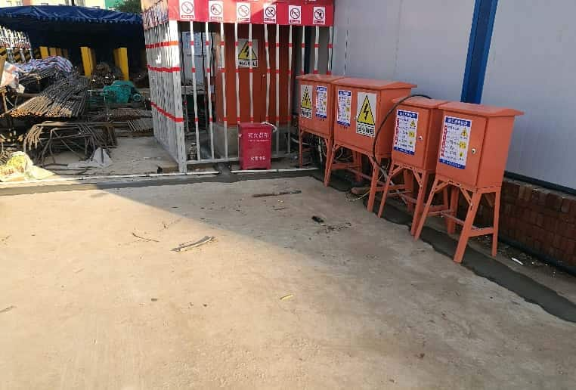
2.2.2施工作业阶段
施工用电必须做好接地（零）和漏电保护措施，防止触电事故的发生。敷设的线路必须通过对方工作面，应事先征得对方得同意；同时，应经常对用电设备和线路进行检查维护，发现问题及时处理。

Slide 43
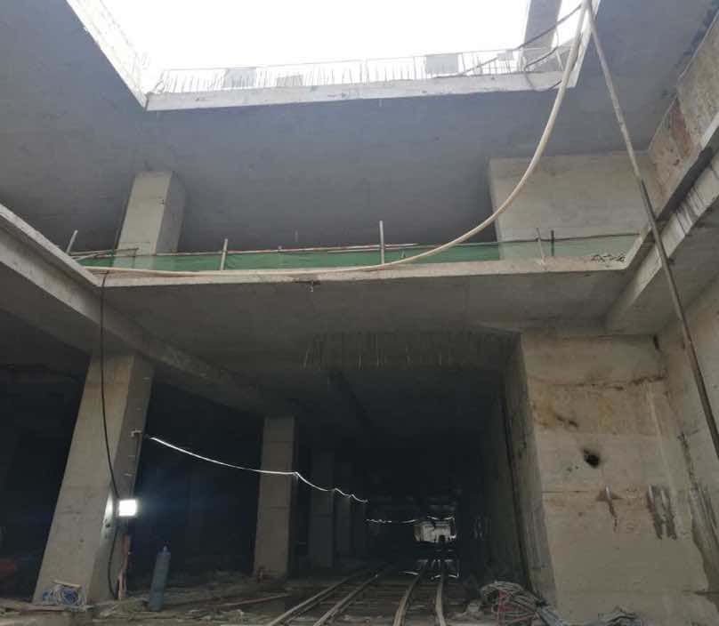
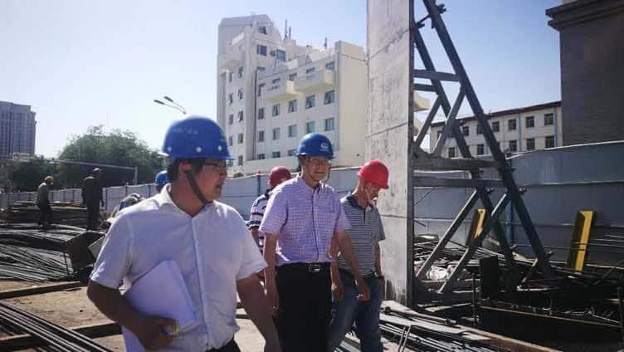
2.2.2施工作业阶段
9、施工各方应共同维护好同一区域作业环境

Slide 44
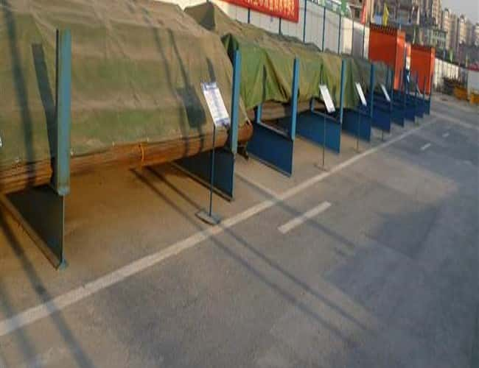
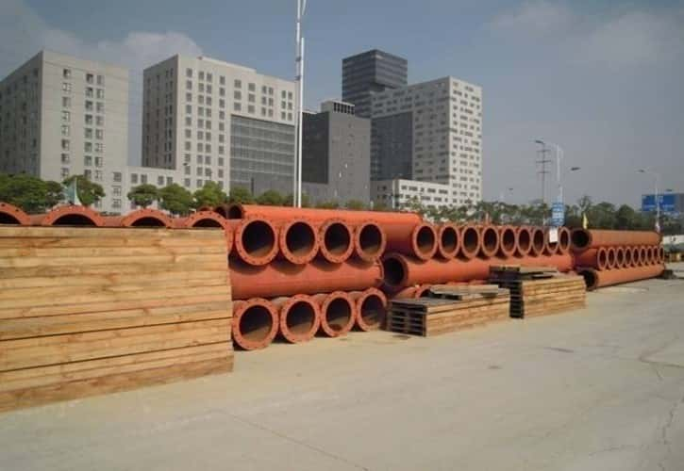
2.2.2施工作业阶段
切实加强现场消防保卫、文明施工管理；
做到施工现场文明整洁，材料堆放整齐、稳固、安全可靠；
确保设备运行、维修、停放安全；
设备维修时，按规定设置警示标志，必要时采取相应的安全措施，谨防误操作引发事故。

Slide 45
现场交叉作业管理
/03

Slide 46

3.1工序间交叉作业
迁改与交通疏解之间的交叉作业
地连墙与交通疏
解之间交叉作业
结构与支撑之
间的交叉作业
基坑开挖与支撑之间的交叉作业

Slide 47
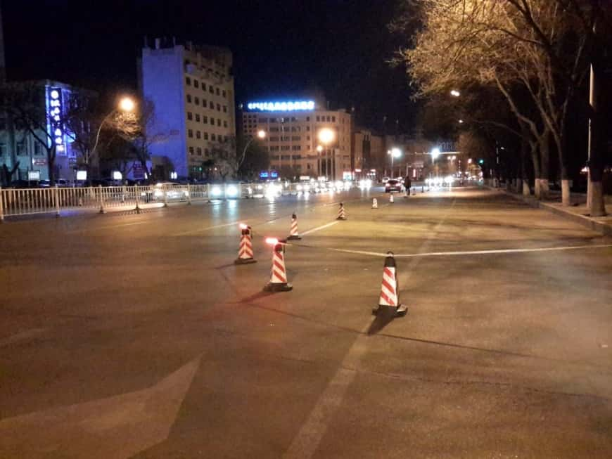
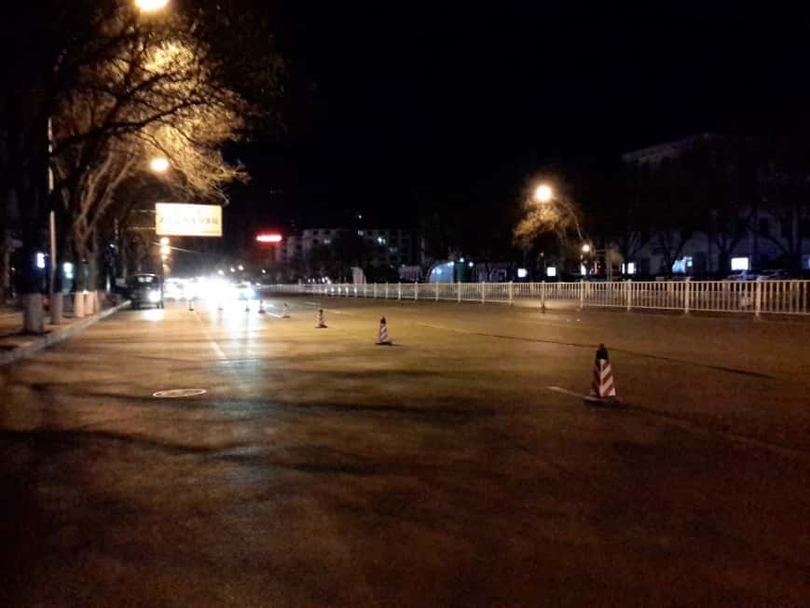
3.1.1迁改与交通疏解之间的交叉作业
A、绿化迁移：
在施工前期，需要对红线内的树木进行迁移，这些绿植均位于城市道路旁，作业过程中将对城市交通有一定影响。

Slide 48
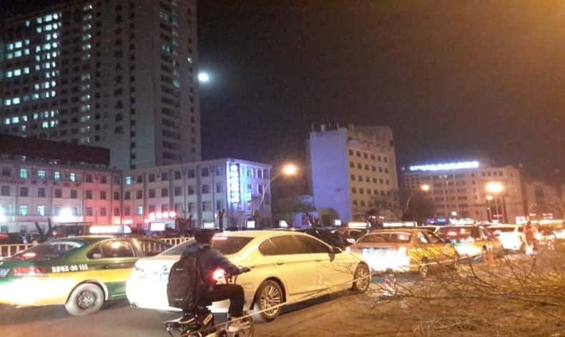
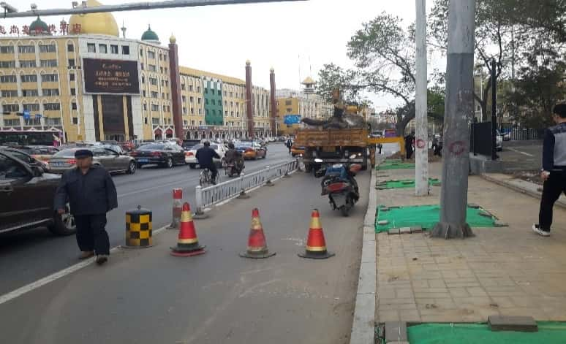
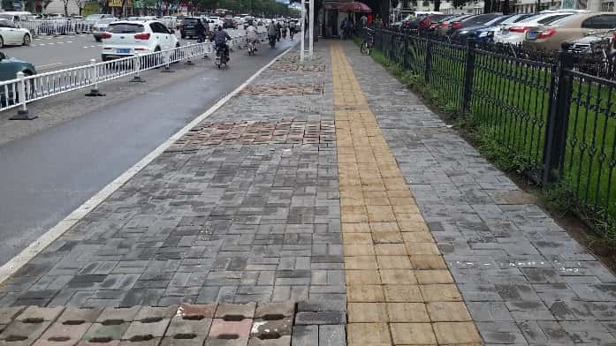

3.1.1迁改与交通疏解之间的交叉作业
设置警锥、警戒带进行隔离；夜间设红色警示灯；作业人员着反光服；移除后盖防尘网并及时恢复。
主要措施：

Slide 49
3.1.1迁改与交通疏解之间的交叉作业
B、管线迁改：
在施工前期，需要对红线内的燃气管道、热力管道、给水、排水、雨水、污水、通信、电力、市政设施等进行迁改，这些设施均位于城市道路下方，纵横交错，迁改需要破路施工，作业过程中对城市交通有较大影响。

Slide 50



3.1.1迁改与交通疏解之间的交叉作业
主要措施：1、标识：采用油漆、铁质标志牌进行标识。

Slide 51



3.1.1迁改与交通疏解之间的交叉作业
主要措施：2、探沟：必须人工开挖，严禁使用机械。

Slide 52






3.1.1迁改与交通疏解之间的交叉作业
主要措施：
3、占道作业：隔离防护、破路、埋管、铺设过渡钢板。

Slide 53




3.1.1迁改与交通疏解之间的交叉作业

Slide 54




3.1.1迁改与交通疏解之间的交叉作业
主要措施：
4、迁改后拓宽路面：隔离防护、吊运管、埋管回填、恢复路面。

Slide 55






3.1.1迁改与交通疏解之间的交叉作业
主要措施：
4、迁改后拓宽路面：隔离防护、吊运管、埋管回填、恢复路面。

Slide 56






3.1.1迁改与交通疏解之间的交叉作业
主要措施：
5、交通疏解：改移道路、指示引导、取消公交站点。

Slide 57
3.1.2地连墙与交通疏解之间的交叉作业
1、根据施工组织安排，地连墙施工需分三期进行交通疏解。
2、地连墙钢筋笼施工中遇管线还需进行分幅施工，两次吊笼入槽拼接，因此存在平面交叉作业。
3、交通疏解过程中，需在十字路口、西段道路双向北移、右幅车道限时禁左，直行和右转车道分流；东段右幅道路南移；南北向道路半幅西移、半幅东移、路口占道等；由于场地受限（施工区域暂分为西区、东区和中区三大段），钢筋笼加工区设在西区，吊运至东区或中区，均需负载途经城市主干道右幅和十字路口，因此存在交通交叉作业。

Slide 58




3.1.2地连墙与交通疏解之间的交叉作业
主要措施：
1、采用水马试围后设置或扩宽临时围挡、设反光警示、交通指示。

Slide 59




3.1.2地连墙与交通疏解之间的交叉作业
主要措施：
2、临时围挡增设警示防撞柱、交通指示灯。

Slide 60



3.1.2地连墙与交通疏解之间的交叉作业
3、市政道路分幅变幅隔离。
主要措施：

Slide 61



3.1.2地连墙与交通疏解之间的交叉作业
4、根据路权重新分配信号灯相位、相序及配时，增加通行通力。
主要措施：

Slide 62



3.1.2地连墙与交通疏解之间的交叉作业
5、十字路口临时围挡采用半通透式，解决司机视通障碍；
主要措施：

Slide 63



3.1.2地连墙与交通疏解之间的交叉作业
6、人行过街组织：机非分离、指示引导。
主要措施：

Slide 64




3.1.2地连墙与交通疏解之间的交叉作业
主要措施：
7、路口的有效引导：设置完善的交通指示标志标线。

Slide 65



3.1.2地连墙与交通疏解之间的交叉作业
8、钢筋笼负重移动跨路防护，起重机械转场、砼搅拌车进出均避开交通高峰。
主要措施：

Slide 66



3.1.2地连墙与交通疏解之间的交叉作业
9、十字路口临时围挡、地连墙（成槽、下放钢筋笼、浇注砼）、临时回填、恢复路面、移除围挡、恢复交通。
主要措施：

Slide 67



3.1.2地连墙与交通疏解之间的交叉作业

Slide 68

3.1.3基坑开挖与支撑之间的交叉作业
基坑开挖时存在挖掘机碰撞砼(钢）支撑，运输通道不平导致车辆摇晃触碰支撑，吊运安装支撑时，被吊支撑斜吊或光线不好误碰撞击已安装的支撑等，故存在交叉作业。

Slide 69


3.1.3基坑开挖与支撑之间的交叉作业
1、砼支撑上设置反光警示；
2、砼支撑上设置照明；
3、必须专人指挥，视通不好采用对讲机，严禁碰撞砼（钢）支撑。
主要措施：

Slide 70
3.1.4结构与支撑之间的交叉作业
主体结构施工过程中，结构与支撑之间存在中板、顶板、侧墙临边、起重作业、叉车、钢筋、模架安拆、泵送砼、支撑安装拆除、笼梯安拆等均存在交叉作业。

Slide 71


3.1.4结构与支撑之间的交叉作业
1、起重作业必须专人指挥，视通不好采用对讲机；
2、交叉作业面之间必须设置隔离防护措施，例如中板、顶板、侧墙防护栏等；
主要措施：

Slide 72


3.1.4结构与支撑之间的交叉作业
主要措施：
3、严禁将材料置于钢支撑上；及时清除支撑上的杂物。

Slide 73


3.1.4结构与支撑之间的交叉作业
主要措施：
4、严禁笼梯与钢支撑连接防止钢支撑受到外力。

Slide 74



3.1.4结构与支撑之间的交叉作业
5、吊运材料、构件严禁碰撞砼（钢）支撑，避免外力破坏。
主要措施：
撞击
支撑
撞击
支撑

Slide 75



3.1.4结构与支撑之间的交叉作业
6、拆除钢支撑时，叉车与支撑捆绑固定；拆除托架须操作平台；叉车转运前应检查路况，防止颠簸倾覆或构件滑落。
主要措施：
地面
杂物多
钢支撑
未捆绑
跳板无
防滑条

Slide 76

3.1.4结构与支撑之间的交叉作业
7、拆除混凝土支撑时，首先对混凝土支撑进行固定，分段切除，码放稳妥。
主要措施：
下垫钢支架或钢凳/吊具托举
准备材料

Slide 77

3.1.4结构与支撑之间的交叉作业
分段：根据施工方案的要求进行分段（分段长度、起吊半径及相应吊距、起重能力还应进行检算），并对需切割部位砼撑进行定位放线，分出切割尺寸。
砼支撑吊装采用2根9米长钢丝绳作为主要吊索进行悬挂，但吊索与砼支撑夹角不得小于45°。吊点选择在距两端0.207L位置，利用混凝土支撑施工时凹凸面增大挂点摩擦，以防吊索滑动。

Slide 78



3.1.4结构与支撑之间的交叉作业
绳锯切割时，作业人员要系安全带；绳锯运动方向前面须设防护栏；密切注意机座的稳定性；发生卡绳、断绳等现象要有相应的措施解决。
断绳：断掉的金刚石绳索上的金刚石串珠如子弹一样具备伤害的力量…………

Slide 79
3.2工序内交叉作业
3.2.1管线迁改
3.2.2交通疏解
工序内
交叉作业
3.2.3地连墙施工
3.2.4基坑开挖及支撑
3.2.5军用梁施工
3.2.6结构施工

Slide 80
3.2.1管线迁改
管线迁改作业涉及的交叉作业
管线交叉作业主要指城市管网中的各类管线，如给水、污水、雨水、燃气管道、热力管道、通信电缆、电力管线、弱电等由于它们标高、走向分属于不同的产权单位，又分属不同行业，其形成于不同的时间段，故它们之间布置无规律性散乱排列。作业中还需要不同的作业形式，如人工、专业工艺、起重作业等之间形成的交叉作业。

Slide 81

3.2.1管线迁改
主要措施：
1、首先与产权单位进行联系沟通，签安全协议，明确双方责任。

Slide 82

3.2.1管线迁改
主要措施：
2、探明其地下位置，由产权单位组织专业施工人员或指导下进行迁改。

Slide 83



3.2.1管线迁改
主要措施：
3、按照管线特点安排好先后次序，避免对其他管线造成破坏。
4、按照方案进行保护（图中为悬吊保护），对不能迁改的进行特别保护。

Slide 84



3.2.1管线迁改

Slide 85


3.2.1管线迁改
5、请管线产权单位现场指导破除包封（左图）；
6、导墙施工过程中对不明管线进行论证加以恰当保护（右图）。
主要措施：

Slide 86



3.2.1管线迁改
7、对废弃管线进行拆除（左图）；
8、对不能移动管线采用套钢管进行保护（中图、右图）。
主要措施：

Slide 87




3.2.1管线迁改
主要措施：
9、现场设管线图、警示标识牌

Slide 88

3.2.1管线迁改
9、现场设置警示标识牌
主要措施：

Slide 89
3.2.2交通疏解
交通疏解涉及的交叉作业
交通疏解过程中，需要多次改变既有行车方向，极易造成司机对路况的不熟悉导致交通事故或交通拥堵；施工走行机械低速、负重，通过路口时间较长；由于占道作业，路面变幅，车辆、行人混行等，彼此间存在交叉作业。

Slide 90




3.2.2交通疏解
主要措施：
1、交通岗亭迁移；
2、路灯迁移；
3、改移小区道路；
4、过渡钢板；

Slide 91




3.2.2交通疏解
主要措施：
5、拓宽路面采取夜间施工、拓宽路面，过渡钢板、铺设路面（新华大街北侧）

Slide 92



3.2.2交通疏解
主要措施：6、拓宽路面时围蔽施工，拓宽路面，过渡钢板、铺设路面（通道南路东侧）。

Slide 93
3.2.3地连墙施工
地连墙基施工，主要有导墙、抓槽、钢筋笼、砼灌注主要工序，也有碴土外运、钢筋笼制作、吊运走行、临时围蔽等辅助作业，由于地铁场地狭小、施工段落不连续（处于市内交通要道）等，作业过程中的交叉作业非常突出，且因各工序交叉，施工安全更具复杂性。工序内交叉主要有：成槽、吊装、灌桩作业。

Slide 94


3.2.3地连墙施工
1、成槽作业
成槽作业过程中的交叉作业主要指作业人员在抓槽、碴土装车、泥浆泵管等作业过程中与附近其他机械、作业人员之间可能产生的交叉作业。

Slide 95

3.2.3地连墙施工
各孔位作业人员要建立有效沟通机制，起重作业均设专职指挥人员，作业现场设置警戒区域。
主要措施：

Slide 96


3.2.3地连墙施工
2、钢筋笼加工作业
指加工钢筋笼焊接过程中作业人员之间及吊运材料所产生的交叉作业。

Slide 97


3.2.3地连墙施工
⑴动火作业应办理动火证且现场监护。
主要措施：

Slide 98


3.2.3地连墙施工
主要措施：
⑵吊运材料时下方人员应避让；吊运钢板必须使用板夹。

Slide 99



3.2.3地连墙施工
⑶电焊机统一布置，二次线电缆严禁交叉缠绕或在钢筋笼上托拽或接地体使用钢筋或钢管替代。
主要措施：

Slide 100

3.2.3地连墙施工
主要措施：
⑷暂停焊接时应断电或焊把上禁止夹持电焊条。
尤其夏季，人体汗液多，腿部以下触碰电焊条极易触电。

Slide 101


3.2.3地连墙施工
3、吊装作业
指吊运钢筋笼的主吊与副吊、主吊走行、旋转、入孔与周围机械、人员之间所产生的交叉作业。

Slide 102



3.2.3地连墙施工
⑴试吊：检查吊环、吊具、钢筋笼受力情况，通过看、听经验，评估安全性（散架的可能性）。
主要措施：

Slide 103

3.2.3地连墙施工
⑵所有起重机械均设专职持证指挥人员；作业时现场设置警戒区域，防止无关人员进入起重作业半径内，禁止任何人站在吊物或大臂下。
应注意：由于钢筋笼的抬升，其中的杂物也会掉落下来，易发生物体打击。
主要措施：

Slide 104

3.2.3地连墙施工
主要措施：
⑶设置牵引绳减缓钢筋笼的摆动，防止与人员、临时围挡和其他机械的碰撞。

Slide 105


3.2.3地连墙施工
主要措施：
⑷走行时钢筋笼离地保持0.5米左右；

Slide 106

3.2.3地连墙施工
3、灌注砼作业
指施工班组在吊运和下放钢筋笼、料斗时与周围桩基作业产生的交叉作业。

Slide 107



3.2.3地连墙施工
⑴钢筋笼下放过程中，吊点切换时需设置铁横担，保证横担支承在导墙断面的中心线上。
主要措施：

Slide 108


3.2.3地连墙施工
主要措施：
⑵换钩人员高处作业时应有操作平台。
立于钢筋头上

Slide 109



3.2.3地连墙施工
主要措施：
⑶浇筑混凝土吊运料斗时禁止人员站在吊车大臂或料斗下方。

Slide 110

3.2.3地连墙施工
主要措施：
⑷砼搅拌车在场内行走或倒车时有专人指挥。

Slide 111



3.2.4基坑开挖及支撑
1、基坑开挖
⑴各施工机械之间的交叉作业。
⑵施工机械与配合人员之间的交叉作业。

Slide 112


3.2.4基坑开挖及支撑
主要措施：
⑴现场设专人协调指挥机械作业，涉及人员交叉作业时需设置警戒区，专人监护，防止机械伤害事故的发生。
距离
过近
距离
过近

Slide 113



3.2.4基坑开挖及支撑
主要措施：
⑵注意空间距离，专人指挥，防止挖掘机碰撞支撑或与运输车辆发生刮蹭。

Slide 114


3.2.4基坑开挖及支撑
2、桩头凿除作业
作业人员在施工施工机具作业时与周围其他凿桩作业人员或其他工种作业人员之间的交叉作业。

Slide 115

3.2.4基坑开挖及支撑
主要措施：
合理安全施工内容，规定作业人员之间安全距离，配合机械作业时禁止作业人员站在挖掘机旋转半径内。

Slide 116


3.2.5军用梁施工
地连墙施工完成后，在十字路口架设六四铁路军用梁，恢复交通秩序。将施工区域连成一体，为主体结构施工创造条件，这些多工序作业存在交叉作业。

Slide 117





3.2.5军用梁施工
⑴以地连墙上冠梁（支撑）为基础，架设军用梁，沥青桥面。
主要措施：

Slide 118




3.2.5军用梁施工
主要措施：
⑵沿桥两侧设置钢筋砼矮墙以防撞，在矮墙上设永久围挡进行隔离封闭。

Slide 119

3.2.6主体结构
1、钢筋绑扎作业
绑扎钢筋作业人员在搬运和绑扎钢筋时与周围其他作业人员产生的交叉作业。

Slide 120

3.2.6主体结构
⑴搬运钢筋作业人员互相配合，防止互相伤害，涉及起重作业时，若视通不良时增配信号工与吊车司机逐级联系，明确吊放位置，防止刮碰，禁止作业人员站在吊车大臂或者吊物下。
主要措施

Slide 121

3.2.6主体结构
主要措施
⑵水平交叉作业应保持安全距离。

Slide 122

3.2.6主体结构
主要措施
⑶垂直交叉作业必须设隔离防护层，临边设置防栏及密目安全网。

Slide 123


3.2.6主体结构
主要措施：
⑷受限空间作业人员应采取正确身姿，正确佩戴安全帽，防止头部碰触钢支撑。

Slide 124


3.2.6主体结构
主要措施：
⑸电焊机与钢筋网间应设绝缘隔离板，二次线不得在其上强行托拽。

Slide 125


3.2.6主体结构
2、模板安装与拆除作业
模板安装与拆除时与下方其他作业项目之间产生的交叉作业。

Slide 126

3.2.6主体结构
主要措施：
⑴架体拼装时，作业人员必须系安全带，传递部件或材料时禁止抛掷。

Slide 127


3.2.6主体结构
主要措施：
⑵设置临边防护栏网。

Slide 128



3.2.6主体结构
主要措施：
⑶拆模时禁止垂直交叉作业，禁止遗留隐患。

Slide 129


3.2.6主体结构
主要措施：
⑷拆除的超高模架、超大构件禁止置于顶板、围挡边。

Slide 130

3.2.6主体结构
3、混凝土浇筑作业
混凝土浇筑作业过程中的交叉作业主要指混凝土浇筑作业时下方混凝土振捣作业人员与混凝土泵车布料筒、地泵管道移动等机械设备作业时产生的交叉作业。

Slide 131


3.2.6主体结构
主要措施：
1、作业人员安全防护用品佩戴齐全，禁止疲劳作业，夜间施工照明必须充足。

Slide 132
交叉作业事故案例
/04

Slide 133


事故案例1
上海轨交9号线吊车侧翻
一、事故经过
2009年01月08日上午9时20分许，中华路乔家路口的轨交9号线工地内，一辆吊车吊臂倒塌，吊车侧翻，司机当场死亡。

Slide 134


事故案例1
上海轨交9号线吊车侧翻
二、事故原因：
事发后，经分析，驾驶员在转动吊车时，吊臂转速过快，吊载的钢梁在转动时产生了巨大的惯性，并引发重心不稳，最终导致倾倒。

Slide 135
事故案例2
起重伤害事故
一、事故经过
2007年7月27日上午7时40分许，某车站底板钢筋绑扎完成，需将电焊机吊运至地面。在电焊机上升距底板3米左右时，电焊机的焊把线挂住了底板钢筋网。负责吊挂电焊机一名钢筋工冒险进入电焊机下方，想把挂住的焊把线拉开，此时，电焊机上的钢丝绳索突然滑脱，电焊机坠落，击中该工人头部和肩部，致其当场重伤倒地，后经120救护人员证实身亡。

Slide 136


事故案例2
起重伤害事故
坠落的电焊机
夹头滑落的钢丝绳

Slide 137
事故案例2
起重伤害事故
二、事故原因
1、直接原因
⑴电焊机上的钢丝绳索不符合要求，起吊过程中绳卡松脱导致电焊机坠落；
⑵受害人缺乏自我保护意识，在不具备司索工的条件下进行电焊机吊挂，且未遵守起重操作规程，在电焊机起吊过程中走到吊物下方作业，被坠落的电焊机打击导致死亡。

Slide 138
事故案例2
起重伤害事故
2、间接原因
⑴在没有确保起吊钢丝绳捆绑符合安全规定的情况下，指挥工盲目指挥起吊。
⑵安全检查不到位，未能及时发现钢丝绳索存在安全隐患，无人制止违章作业行为。
⑶安全教育不到位，作业人员安全意识淡薄。
⑷安全管理松懈，司索工无证上岗作业。

Slide 139
事故案例2
起重伤害事故
三、防范措施
1、加强安全教育的有效性和针对性。应落实班前安全活动，进行经常性安全教育，告知作业人员应知应会，提高安全意识和技能。
2、加强特种作业及特种作业人员管理。受害人为钢筋工，却从事司索作业，实质上属无证上岗。
3、落实安全检查制度。应将安全检查做细做实，重点作业必须安排专职安全员理行现场监督管理，发现隐患立即处理。

Slide 140


事故案例3
物体打击事故
一、事故经过
周某系一名辅助工，2008年3月5日上午，周某在施工工地清理现场时，未听从安全员的劝告，擅自进入警戒区内清理夹头。
此时另一名普工正在10米高的平台上寻找工具，不慎碰动一块小钢模板，从10米高的平台上预留孔中滑下，正好击中周某斜带着安全帽的头部，经抢救无效于3月12日死亡。

Slide 141
事故案例3
物体打击事故
二、事故原因
1、作业人员进入施工现场没有按要求正确佩带安全帽；
2、没有在规定的安全通道内活动；
3、脚手板未满铺，特料堆放在临边及洞口附近；
4、平网、密目网防护不严，不能很好地封住坠落物体。

Slide 142
事故案例3
物体打击事故
三、防范措施
1、必须加强对职工进行安全纪律和安全操作规程的教育，提高职工遵章守纪的自觉性，杜绝冒险作业、违章作业。
2、加强安全生产岗位责任制，建立班组安全翻案理制度，危险作业区域必须指定专人严格管理，对违章行为严肃处理
3、强化对劳务分包工程的安全教育、管理和督促检查，落实安全责任制。

Slide 143
事故案例4
物体打击事故
一、事故经过
2006年12月16日10点50分左右，某工程正在对基础底板进行混凝土浇筑作业。罐车司机马某在等待混凝土浇筑过程中，私自进入施工现场观看混凝土浇筑情况，被现场安全员发现后，劝其立即离开现场，但马某不服从现场管理，离开后不久再次返回施工现场。
此时，混凝土输送管道变径管后管卡突然发生崩裂，崩裂出的泵管及管卡将罐车司机马某击中，抢救无效死亡。

Slide 144


事故案例4
物体打击事故

Slide 145
事故案例4
物体打击事故
二、事故原因
1、罐车司机马某违反施工现场安全管理规定，私自进入危险区域，且不服从现场管理，被劝离开后仍然返回，直接导致了本次事故的发生。
2、施工现场泵管安装未按照《建筑施工机械使用安全技术规程》要求对泵管采取有效的固定措施，防护装置未做到齐全有效，直接导致管道崩裂。
3、司机马某所在单位安全教育不够，自我保护能力不足，安全意识淡薄。
4、施工现场跟踪管理不到位，没能有效的将马某劝离现场。

Slide 146
事故案例4
物体打击事故
三、防范措施：
1、施工现场应按照《建筑施工机械使用安全技术规程》要求，对泵管安装管架采取支撑防护措施，做到泵管防护齐全有效，同时加强检查频次，保证泵管的使用安全。
2、罐车司机所在单位必须加强对作业人员的安全教育力度，提高作业人员安全生产意识和自我保 护意识，并做到时刻服从施工现场的安全管理。
3、加强施工现场安全跟踪管理，禁止无关人员进入施工现场。

Slide 147

事故案例5
触电事故
一、事故经过：
XXXX年4月6日下午施工单位电气班长张某某安排张某、王某、马某负责电气二次配管施工，王某在施工时，从窗口拖拽接焊把线时，发生触电，死亡。

Slide 148
事故案例5
触电事故
二、事故原因
1、施工单位安全管理存在漏洞，使用无证（特种作业操作）人员从事电工作业。
2、作业人员违反《施工现场临时用电安全技术规范》，使用无漏电保护装置的电焊机，电焊机接线过长，双线不到位，且线路有裸露现象。
3、施工现场安全检查不到位，未能及时发现和解决现场存在的安全隐患。

Slide 149
事故案例5
触电事故
三、防范措施
1、施工单位必须加强安全生产管理，严禁使用无证人员从事电工工作，同时增加安全检查的频次和力度，确保安全隐患的及时发现和及时消除。
2、施工人员严格遵守《施工现场临时用电安全技术规范》，临时用电设备安全防护装置必须齐全、灵敏有效，电焊机必须做到双线到位，一次线长度小于5米，二次线长度小于30米，且无裸露现象。

Slide 150
Thanks

